Slide 1



1
Integrantes: Eustace Dariel Cruz
Jennifer Jassira Rizo Rizo.
Kener Joel López Dolmos.
Marys Leysis Chavarría López.
Docente: Carlos Gaitán.

Slide 2
3
1.2
Introducción.
Bienvenido a Math Adventure Prepárate para embarcarte en una emocionante aventura educativa donde aprender es tan divertido como jugar. En este mundo lleno de desafíos y misterios, tu misión es explorar, descubrir y aprender mientras te sumerges en una experiencia única de aprendizaje interactivo. Estás listo para desatar tu curiosidad y poner a prueba tus habilidades Entonces acompáñanos en esta emocionante aventura educativa.

Slide 3
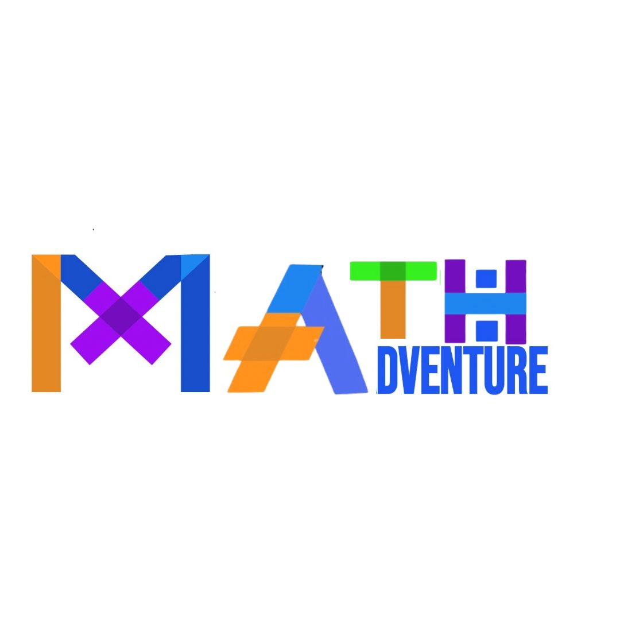
2
LOGOTIPO

Slide 4
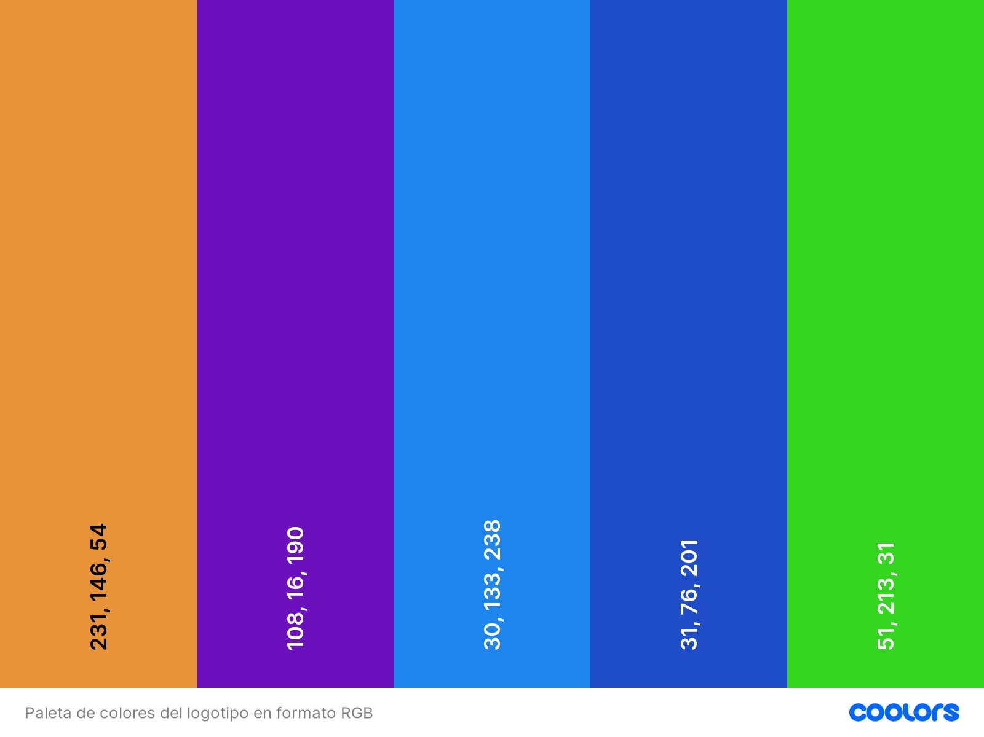
8
Paleta de colores

Slide 5
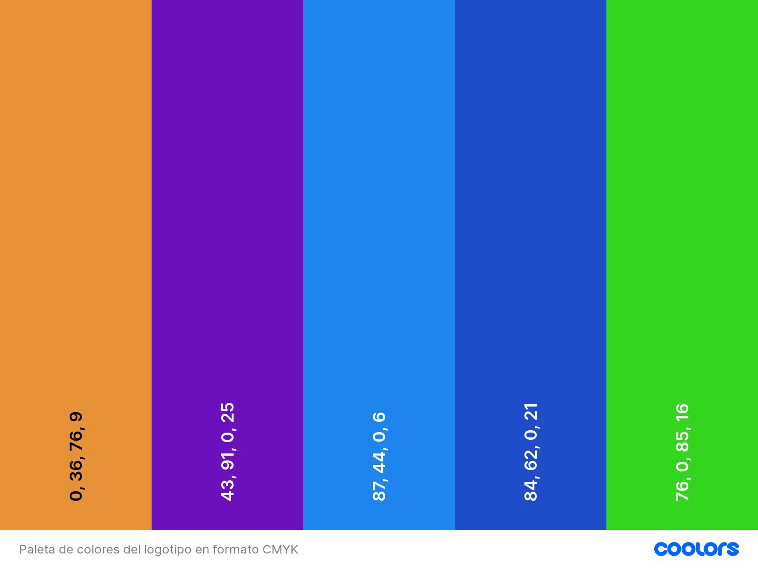
7
Paleta de colores

Slide 6
4
Paleta de colores
El color azul claro es un tono de azul que tiene una luminosidad y saturación moderadas, se asemeja al color del cielo durante el dia o al agua clara. Es un color refrescante y calmante, a menudo asociado con la tranquilidad, la serenidad y la claridad.
El verde brillante es un color vibrante y llamativo que evoca la frescura de la naturaleza en su máximo esplendor. Es un tono intenso y saturado que puede variar desde un verde lima brillante hasta un verde esmeralda resplandeciente.
El gris es un color que se encuentra entre el blanco y el negro, el gris es un color versátil que se asocia comúnmente con la estabilidad.
El azul profundo es un tono oscuro y rico que se asemeja al color del océano en sus profundidades mas remotas o al cielo nocturno despejado. El azul profundo puede tener cualidades misteriosas y reflexión.
Amarillo Este es un tono calido y brillante que transmite alegría, felicidad y vitalidad.

Slide 7
5
Significado de los colores.
El videojuego Math adventure utiliza una paleta de colores cuidadosamente seleccionada
Para crear una experiencia visualmente estimulante y positiva para los jugadores de
Séptimo grado.
El fondo del juego es Background, en este se utiliza un tono azul claro y suave para el
Cielo, suele asociarse con cualidades como la tranquilidad, la serenidad
y la frescura. También puede evocar sensaciones de calma y claridad mental. En algunos contextos culturales, puede simbolizar pureza o limpieza.
Ambientes temáticos: Cada ambiente temático tiene su propia paleta de colores única que refleja su concepto y desafíos asociados. Mundo de las Sumas (Planeta Mathius) Se utilizan tonos de verde brillante para representar la naturaleza y la vitalidad. El verde puede tener diferentes significados dependiendo el contexto. A menudo se asocia con la naturaleza, la frescura y la renovación. También puede representar la salud, la prosperidad y la seguridad. En algunos casos, se utiliza para simbolizar la juventud y la energía.

Slide 8
6
El gris es un color que en general se asocia con la neutralidad, la sobriedad y la seriedad. También puede representar la estabilidad, la calma y la madurez.
Mundo de las Multiplicaciones (Planeta Multiplix): Se utilizan tonos de amarillo brillante este se asocia con la alegría, la felicidad y la energía. Es un tono cálido y vibrante que puede evocar sensaciones de optimismo y vitalidad. Además este amarillo puede representar la creatividad, la juventud y la positividadpara los desafíos de multiplicación. El naranja es un tono cálido y vibrante que se encuentra entre el rojo y el amarillo en el espectro de estos colores.
Mundo de las Divisiones (Planeta Dividia): Se emplean tonos de azul profundo es un tono oscuro con sensaciones de calma y tranquilidad. Este tono se asocia con la inteligencia y verde oscuro para representar la profundidad y la exploración. El azul es un color que sugiere confianza y estabilidad, mientras que el verde oscuro es un tono profundo y apagado, este color puede transmitir una sensación de calma y serenidad así también como una sensación de misterio y profundidad.
Elementos de la interfaz de usuario: Los botones de control, los indicadores de puntuación y otros elementos de la interfaz de usuario se diseñan con colores contrastantes y vibrantes, como el amarillo, el verde y el azul claro, para facilitar la navegación y la interacción del jugador. En conjunto, esta paleta de colores basada en la psicología del color crea un ambiente visualmente atractivo y coherente que mejora la experiencia de juego y facilita el aprendizaje de operaciones matemáticas básicas en estudiantes de séptimo grado.

Slide 9
9

